Slide 1

Прогнозирование индекса SP500 с помощью временных рядов
Дипломная работа
Иван Рябой
Обучающийся группы DS-20

Slide 2
Содержание дипломной работы
1
Задача димпломной работы
2
Метрики качества
3
Существующие решения
4
Данные для анализа
5
Методики решения
6
Выводы

Slide 3
Задача дипломной работы
Цель дипломной работы проанализировать возможность (точность) предсказания стоимости индекса S&P 500 на основании исторических данных, с помощью относительно новых библиотек PROPHET и NeuralProphet.
Индекс S&P 500 или Standard and Poor's 500 - это индекс, состоящий из 500 акций из различных секторов экономики США, и индикатор акций США. Другими такими индексами являются Dow 30, NIFTY 50, Nikkei 225, РТС и т. д.
Цены на акции все время движутся вверх и вниз, и способность предсказывать их движение имеет огромный потенциал, для заработка на данном движении, для:
Индивидуальных инвесторов
Брокерских организаций, банков, различных фондов
Прочих юридических лиц
В рамках данной дипломной работы будут использоваться только методы предсказания временных рядов для задачи прогнозирования будущей стоимости данного индекса, на основании исторической дневной цены закрытия для индекса S&P 500.
Описание первоначальной задачи на Kaggle

Slide 4
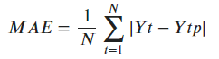
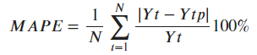
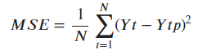
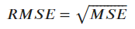
Метрики качества
В качестве метрик качества предсказания временных рядов в рамках данной работы будут использоваться следующие:
MAE - Средняя абсолютная ошибка
Измеряется как сумма разниц между фактическим и прогнозным значением взятые по модулю разделенная на количество ошибок.
Где N - количество ошибок, Yt - фактическое значение, Ytp - прогнозное значение.
MAPE - Средняя абсолютная ошибка в процентах
Измеряется как сумма разниц между фактическим и прогнозным значением разделенная на фактическое значение умноженное на 100% и деленное на количество ошибок.
MSE - Среднеквадратичная ошибка
Измеряется как сумма разниц между фактическим и прогнозным значением возведенных в квадрат разделенная на количество ошибок.
RMSE - Квадратный корень из среднеквадратичной ошибки

Slide 5
Существующие решения
В сформированной задаче на Kaggle приведено базовое решение данной задачи, с помощью простой нейросети на базе LSTM при условии нормализации данных от -1 до 1 и использования окна исторических данных длинной 6 дней и окна предсказания 3 дня дает RMSE = 0,02-0,04 (около 80-115 на ненормализованных данных). В базовом решении используется период 5-лет и при каждом построении происходит сдвиг периода на текущую дату, поэтому результаты могут различаться.
В других решениях данной задачи используется SARIMA (RMSE=515.46) и усложненная LSTM, RNN (RMSE = 72.35) на ненормализованных данных.
Для решения задачи предсказания временных рядов в настоящее время используются следующие основные методики \ подходы:
Скользящее среднее
Экспоненциальное сглаживание, двойное экспоненциальное сглаживание. Метод Хольта-Винтерса
ARMA, ARIMA, SARIMA, SARIMAX\ARIMAX
ARCH, GARCH, AGARCH, NAGARCH и др.
Марковские модели
Рекуррентные нейронные сети
Линейная или логистическая регрессии
Описание первоначальной задачи на Kaggle

Slide 6
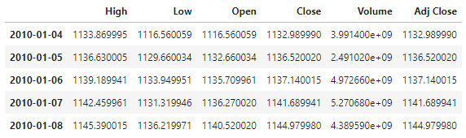
Данные для анализа
В качестве источника данных для анализа используются данные с сервиса Yahoo Finance загружаемые с помощью библиотеки pandas_datareader. Период данных для анализа фиксированный 01.01.2010 – 25.12.2021 г.
Загружаемые данные содержат следующую информацию:
Индекс - дата торговой сессии,
High - максимальное значение индекса за торговую сессию,
Low - минимальное значение за торговую сессию, Open - стоимость при открытии сессии,
Close - стоимость при закрытии сессии (будет использоваться для предсказания),
Volume - объем сделок в течении торговой сессии
Adjusted closing price - это расчетная корректировка цены закрытия.
Ссылка на Notebook с решением

Slide 7
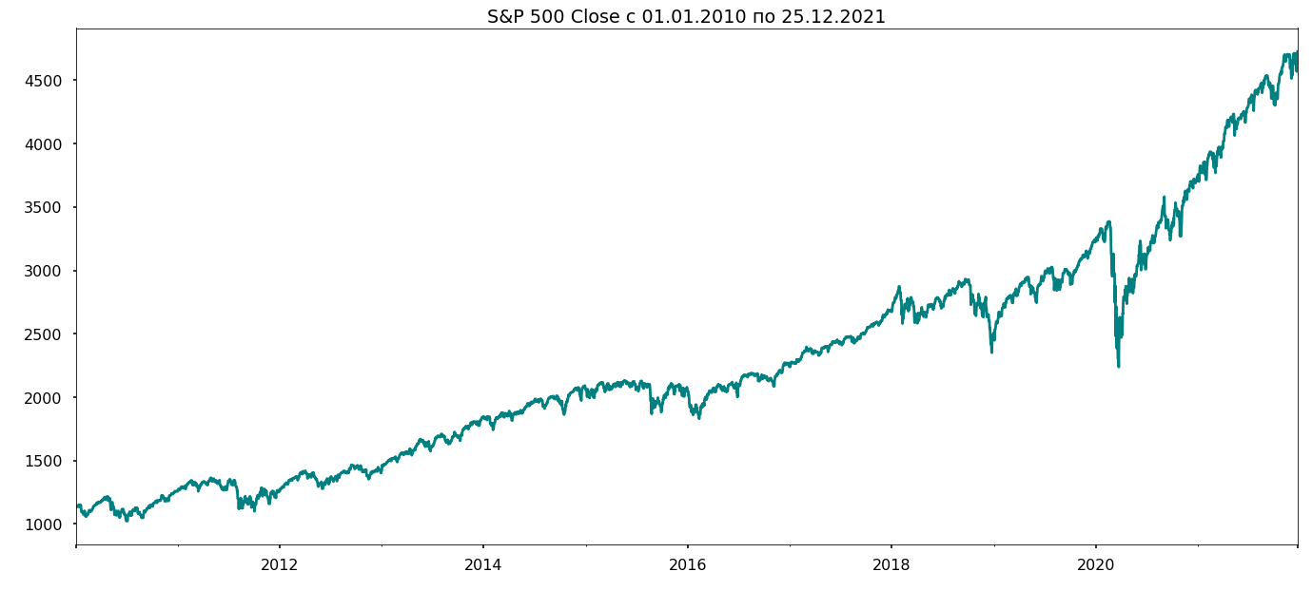
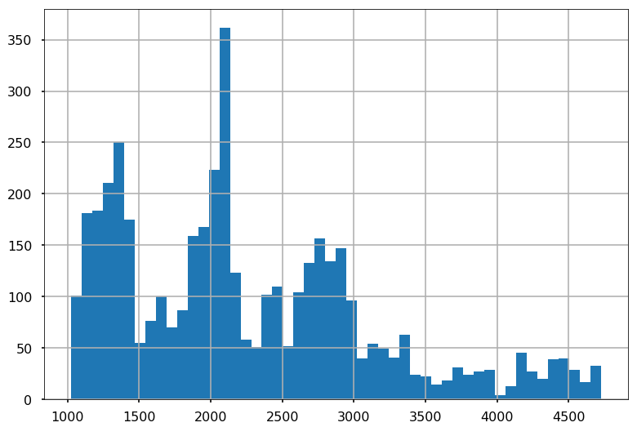
Данные для анализа
Загруженные данные соответствуют реальным торгам на бирже, в них отсутствуют пропущенные данные, для выходных и праздников используются данные закрытия сессии предыдущего рабочего дня. За исключением периода 01.01.2010 – 03.01.2010 и 23.12.2021-25.12.2021, на эти периоды данные при загрузке автоматически не устанавливаются.
Данные имеют естественные точки поворота тренда, при падениях на рынке на основании, каких-либо событий реального мира.
Временной ряд является не стационарным, имеет выраженный тренд, не имеет стандартного распределения, что подтверждает тест Дики-Фуллера - p-value: 0.997821, что значительно больше 5% нулевой гипотезы.
В рамках решения, данные делятся на тренировочную и тестовую части (по умолчанию используется 60 дней) и преобразуются в необходимый для модели формат.
Масштабирование данных производится, только там где это обязательно необходимо для модели.
Ссылка на Notebook с решением

Slide 8
Используемые методики решения
В рамках решения задачи будут использованы следующие библиотеки \ модели.
SARIMAX – стандартная модель из библиотеки Statsmodels, для дополнительной к базовой модели валидации полученных решений
Модель Prophet из соответствующей библиотеки Prophet разработанной компанией Facebook. Недостаток модели невозможность использования местного контекста (окон для истории и предсказания), так как не возможно переобучать \ дообучать модель типовыми средствами, каждое новое обучение делается для нового объекта - https://facebook.github.io/prophet/docs/quick_start.html
Модель NeuralProphet – новая модель основанная на Prophet (финальная версия \ документация опубликованы 29.11.2021), но перенесенная на PyTorch, и позволяющая использовать местный контекст - https://neuralprophet.com/html/index.html
Библиотека Darts – библиотека поддерживающая большое количество различных моделей для предсказания временных рядов в том числе Prophet, Transformer, RNN и др. - https://unit8co.github.io/darts/index.html
Ссылка на Notebook с решением

Slide 9
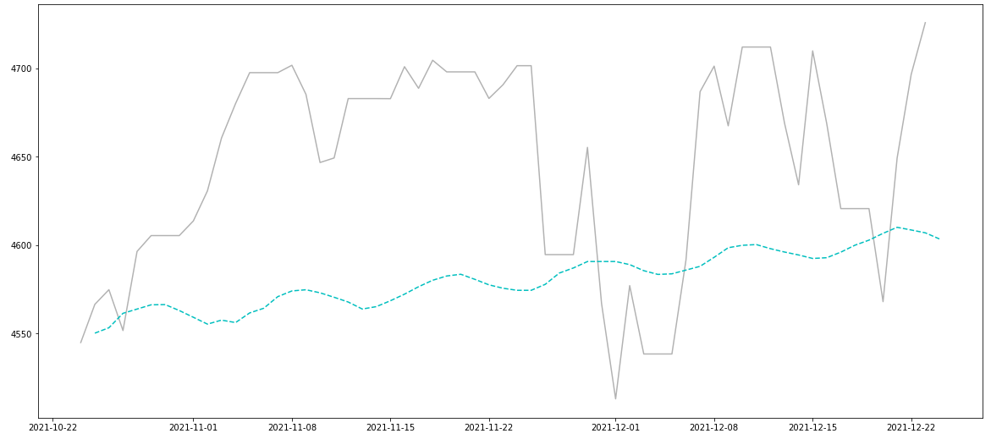
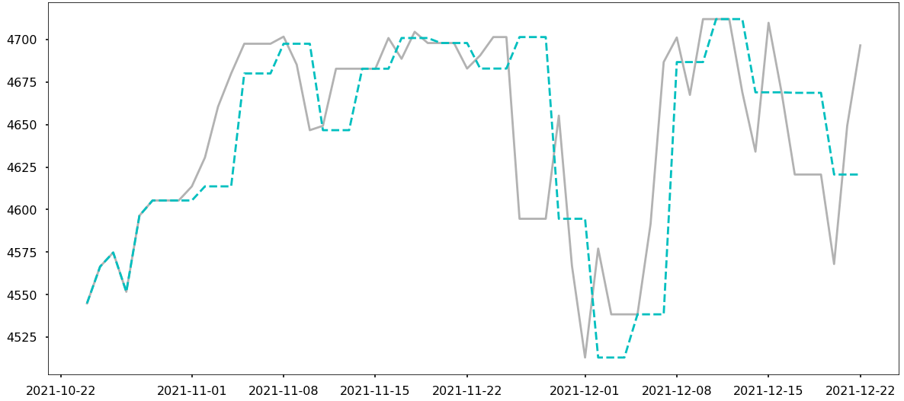
SARIMAX
Подготавливаем данные
Так как после однократного дифференцирования ряд становится стационарным, устанавливаем значения дифференцирования для модели, как 1
Подготавливаем наборы остальных гиперпараметров и осуществляем подбор наилучших для модели, выбор осуществляем на основании критерия информационной значимости (aic). Итоговые параметры модели: p=4, d=1, q=4, P=0, D=1, Q=1, s=12
Обучаем модель на тренировочных данных модели с окном и без окна и осуществляем предсказание на тестовых данных
Качество предсказания без использования окна значительно хуже. При этом качество предсказания модели с окном достаточно хорошее.
Метрики качества модели
Предсказание SARIMAX без окна
Предсказание SARIMAX с окном
 | MAE | MAPE | MSE | RMSE
SARIMAX без окна | 74.979 | 1.637% | 7500.260 | 86.604
SARIMAX с окном | 28.599 | 0.617% | 1875.294 | 43.305
Ссылка на Notebook с решением

Slide 10
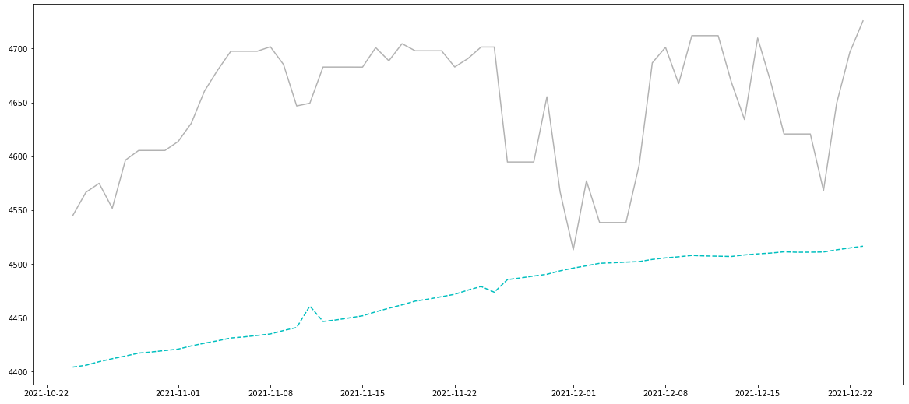
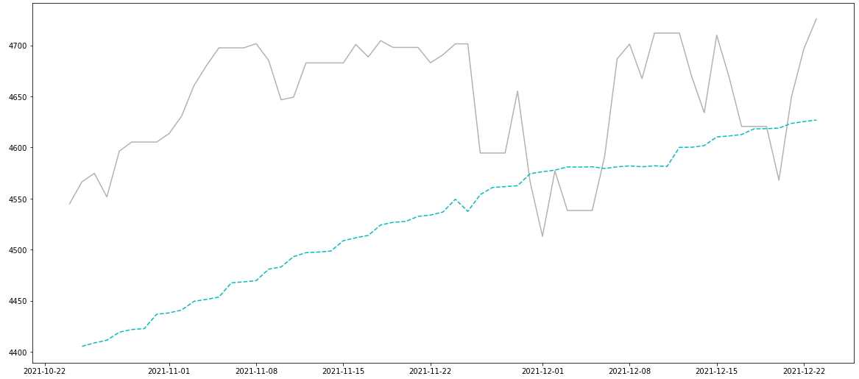
PROPHET
Подготавливаем данные
Приводим датафрейм в соответствие с требованиями библиотеки – колонку с датами именуем “ds”, колонку с индексами “y”
Подготавливаем наборы гиперпараметров и осуществляем подбор наилучших для модели, получаем changepoint_prior_scale = 0.5, seasonality_prior_scale = 0.01
Обучаем модель на тренировочных данных модели с окном и без окна и осуществляем предсказание на тестовых данных
Модель Prophet не позволяет делать дообучение, поэтому обучение и предсказание делается с нуля каждый раз для нового периода.
Точность модели достаточно низкая в обеих вариантах если брать основной прогноз (не учитывая предсказанные отклонения по минимуму и максимуму).
Метрики качества модели
Предсказание PROPHET без окна
Предсказание PROPHET с окном
 | MAE | MAPE | MSE | RMSE
PROPHET без окна | 175.987 | 3.943% | 35157.875 | 187.504
PROPHET с окном | 124.211 | 2.760% | 20444.253 | 142.983
Ссылка на Notebook с решением

Slide 11
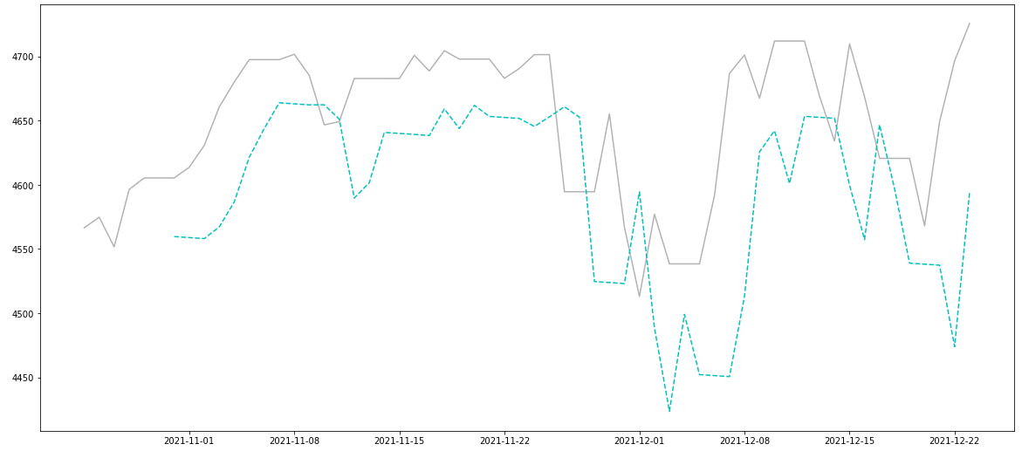
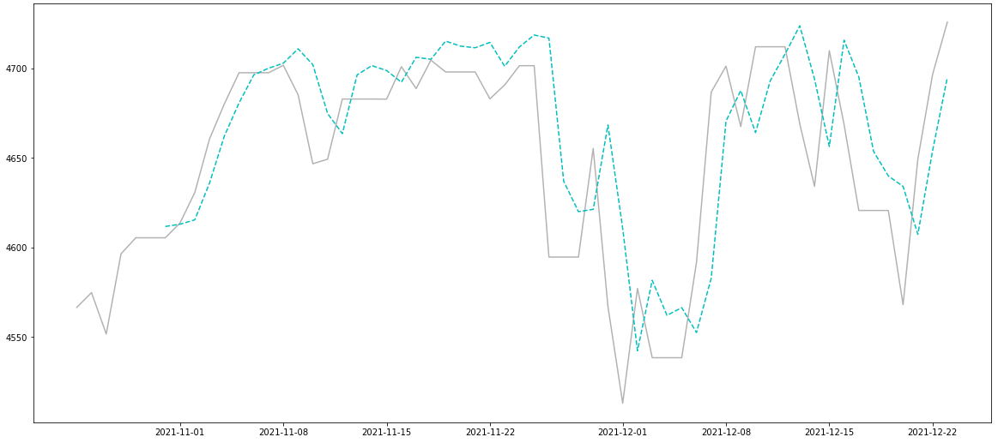
NeuralProphet
Подготавливаем данные
Приводим датафрейм в соответствие с требованиями библиотеки – колонку с датами именуем “ds”, колонку с индексами “y”
Обучаем модель на тренировочных данных
Осуществляем предсказание на тестовых данных сразу на весь период, проверяем метрики качества и с использование скользящего окна по данным в прошлом период 6 дней, и предсказание в будущее на 3 дня.
При использовании окна получаются достаточно хорошие результаты. Но при этом результаты модели не стабильны на одних и тех же данных, и с одними и теми же параметрами разброс результата может быть в 2-4 раза.
Метрики качества модели
Предсказание NeuralProphet без окна
Предсказание NeuralProphet с окном
 | MAE | MAPE | MSE | RMSE
NEURAL PROPHET без окна | 71.031 | 1.557% | 7336.487 | 85.653
NEURAL PROPHET с окном | 29.075 | 0.626% | 1530.219 | 39.118
Ссылка на Notebook с решением

Slide 12
Darts
Библиотека Darts содержит в себе большое количество моделей, с возможностью их быстрой подготовки для обучения и предсказания. В рамках данной работы приведена, для сравнения результатов с моделями Prophet и NeuralProphet
Подготавливаем данные
Подготавливаем функции для предсказания моделей, со скалированием для тех моделей, которым требуются масштабированные данные и без, для тех где не требуется масштабирование
По возможности осуществляем подбор параметров для моделей (возможности библиотеки не использовались в полной мере – в части grid search)
Осуществляем предсказание и делаем оценку моделей
Судя по полученным оценкам наилучший результат при используемых параметрах дают Линейная регрессия, TFT модель и Экспоненциальное сглаживание
При визуальной оценке полученных результатов, наиболее похожий график имеет модель Theta, но при этом надо урегулировать сдвиг вниз.
Модель | MAE | MAPE | MSE | RMSE
ExponentialSmoothing | 63,68 | 1,37% | 5 183,46 | 72,00
Prophet | 248,72 | 5,34% | 66 396,90 | 257,68
ARIMA | 96,07 | 2,06% | 11 753,72 | 108,42
Auto-ARIMA | 85,16 | 1,82% | 9 328,67 | 96,59
Theta | 95,11 | 2,04% | 11 089,50 | 105,31
4Theta | 95,11 | 2,04% | 11 089,86 | 105,31
FFT (Fast Fourier Transform) | 198,65 | 4,26% | 42 706,91 | 206,66
RNN-LSTM | 96,45 | 2,15% | 13 181,79 | 114,81
RNN-GRU | 66,87 | 1,50% | 5 973,83 | 77,29
RNN (Recurrent Neural Networks) | 65,32 | 1,49% | 6 992,37 | 83,62
BlockRNN | 69,44 | 1,55% | 6 727,89 | 82,02
BlockRNN-GRU | 134,55 | 3,05% | 26 628,80 | 163,18
BlockRNN-LSTM | 85,45 | 1,91% | 10 426,31 | 102,11
N-BEATS generic_architecture | 100,60 | 2,28% | 16 381,36 | 127,99
N-BEATS | 102,43 | 2,33% | 15 763,60 | 125,55
TCN (Temporal Convolutional Network) | 102,63 | 2,33% | 15 269,87 | 123,57
TFT (Temporal Fusion Transformer) | 60,64 | 1,36% | 5 122,44 | 71,57
Transformer | 89,39 | 2,02% | 12 810,15 | 113,18
LightGBM | 216,86 | 4,66% | 54 999,97 | 234,52
LinearRegression | 61,15 | 1,31% | 4 951,89 | 70,37
NaiveDrift | 85,22 | 1,82% | 9 341,94 | 96,65
RandomForest | 120,56 | 2,58% | 17 896,53 | 133,78
NaiveMean | 2 259,74 | 50,77% | 5 111 330,04 | 2 260,83
NaiveSeasonal | 104,14 | 2,23% | 13 640,78 | 116,79
Ссылка на Notebook с решением

Slide 13
Выводы
Лучшие модели для предсказания NeuralProphet и SARIMAX с использование окна.
Библиотека Prophet от Facebook не обеспечивает высокую точность предсказания для индекса S&P 500, по сравнению с другими моделями, при этом обеспечивает достаточно высокую точность предсказания тренда (если оценивать визуально). Также содержит недостаток, невозможность использования «окна» в модели. Модель также предоставляет данные по верхнему и нижнему уровню коридора предсказания, что может увеличить вероятность предсказания.
Лучшие результат модели - MAE: 124.211, MAPE: 2.760%, MSE: 20444.253, RMSE: 142.983
Библиотека NeuralProphet с использованием окна, после подбора параметров обеспечила одну из наиболее высоких точностей предсказания, как по метрикам, так и визуально графику модели. При этом модель при одинаковых параметрах может выдавать результат отличающийся в 2-4 раза, что не гарантирует высокую точность предсказания при использовании для предсказания индексов или курсов акций.
Для улучшения результатов предсказания, требуется дополнительный подбор параметров модели, и уменьшение разброса предсказания, при итерациях.
Лучшие результат модели NeuralProphet: - MAE: 29.075, MAPE: 0.626%, MSE: 1530.219, RMSE: 39.118
SARIMAX с окном и подобранными параметрами: MAE: 28.599, MAPE: 0.617%, MSE: 1875.294, RMSE: 43.305
Библиотека Darts – может обеспечить быструю подготовку различных моделей для предсказания, в том числе подбор наиболее подходящей модели с помощью ансамблей, и обработку, подготовку данных. Для использования также требуется подбор параметров для нужных моделей, что с учетом обучения моделей занимает длительное время. Наилучшие результаты, при подобранных параметрах дают результат хуже чем NeuralProphet и Sarimax
Лучшие результаты:
Модель | MAE | MAPE | MSE | RMSE
ExponentialSmoothing | 63,68 | 1,37% | 5 183,46 | 72,00
TFT (Temporal Fusion Transformer) | 60,64 | 1,36% | 5 122,44 | 71,57
LinearRegression | 61,15 | 1,31% | 4 951,89 | 70,37
Ссылка на Notebook с решением

